Slide 1
Softmax Regression
이연우

Slide 2
목차
Multinomial 개념
Cost 함수

Slide 3
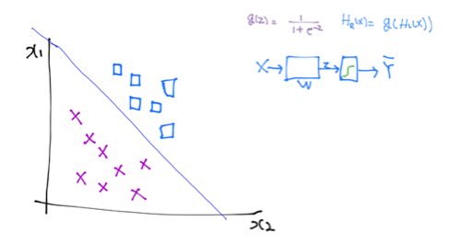
Logistic regression

Slide 4
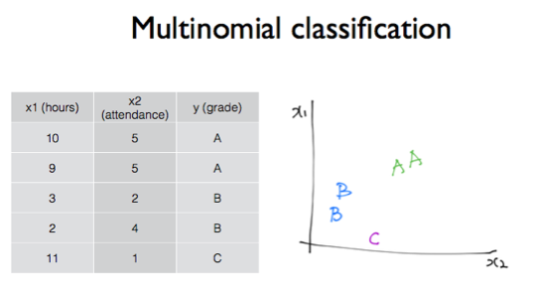
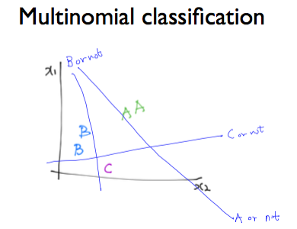
Multinomial classification

Slide 5
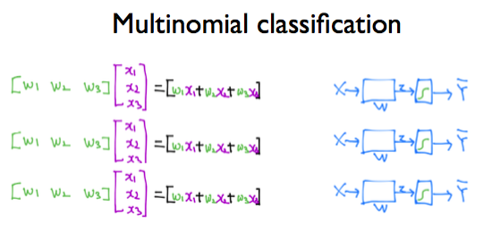
Multinomial classification

Slide 6
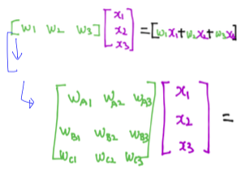
Multinomial classification

Slide 7
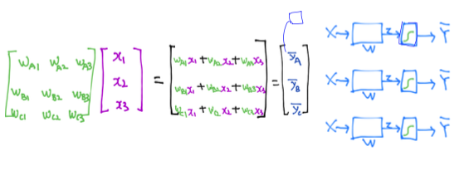
Multinomial classification

Slide 8

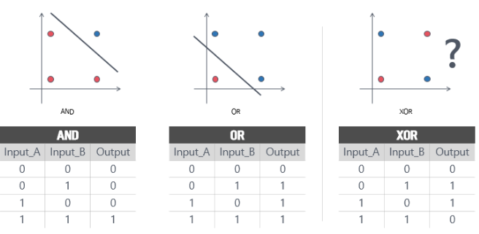
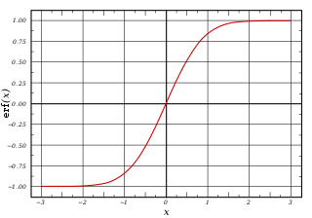
Sigmoid
Sigmoid함수는 신경망에서 자주 이용하는 활성화 함수
활성화 함수를 사용하면 입력값에 대한 출력값이 linear하게 나오지 않으므로 3번째와 같은 상황에 적용이 가능하다.
→ 비선형시스템에 적용가능

Slide 9
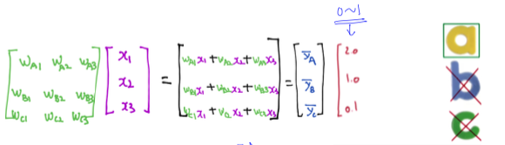
Sigmoid

Slide 10
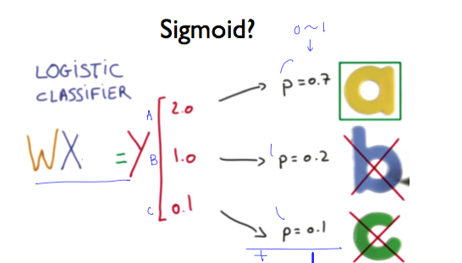
Sigmoid

Slide 11
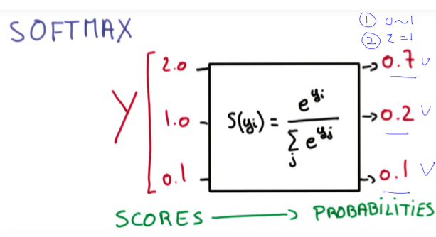
Softmax

Slide 12
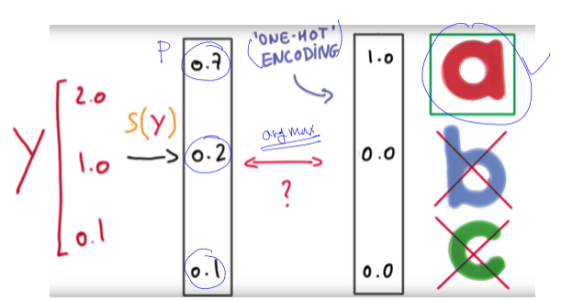
Softmax

Slide 13
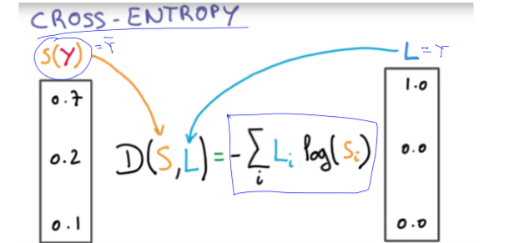
Cost function

Slide 14
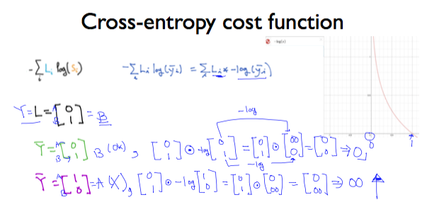
Cost function

